Slide 1
第一章 概率
§1 引言
§2 样本空间
§3 概率测度
§4 概率计算:计数方法
§5 条件概率
§6 独立性
Notes:
Computing probabilities: Counting methods

Slide 2
“抛硬币” 、“掷骰子”等随机试验的特征：
只有有限个基本结果
每个基本结果的出现是等可能的
古典概型
设随机试验的样本空间为 若
只含有限个样本点,即
①
②
每个样本点的出现是等可能的,即
则称该试验为
等可能概型
,也称为
古典概型.
问
怎样计算等可能概型中一般事件的概率
？

Slide 3
等可能概型的概率计算
设事件 含 个样本点，即
有利场合
导致 发生的方式个数
A
k
P
(
A
)
=
=
所有试验结果个数
n
A
的有利场合数
P
(
A
)
k
=
=
n
样本点总数

Slide 4
抛两枚硬币，求出现一个正面一个反面的概率.
例
解
该试验的样本空间为
这是一个古典概型
,事件 “一个正面一个反面”的有利
场合是
18世纪著名的法国数学家达朗贝尔取样本空间为
小趣闻
这不是等可能概型！
他计算得

Slide 5

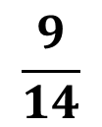


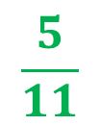
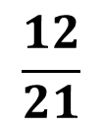
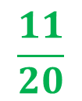
规则：两个盒子各装红、绿色球若干.允许先选择一个盒子，然后从选中的盒子里面随机选一个球. 如果选中红球，就得到奖品. 应该从哪个盒子里面选取？
Counterintuitive!
5红6绿
6红3绿
11红9绿
$$\frac{5}{11}$$
$$\frac{6}{9}$$
$$\frac{11}{20}$$
3红4绿
9红5绿
12红9绿
$$\frac{3}{7}$$
$$\frac{9}{14}$$
$$\frac{12}{21}$$

Slide 6

一所美国高校的两个学院，分别是法学院和商学院，新学期招生. 人们怀疑这两个学院有性别歧视. 现作如下统计：
法学院
性别 | 录取 | 拒收 | 总数 | 录取 比例
男生 | 8 | 45 | 53 | 15.1%
女生 | 51 | 101 | 152 | 33.6%
合计 | 59 | 146 | 205 | ​
汇总后
性别 | 录取 | 拒收 | 总数 | 录取比例
男生 | 209 | 95 | 304 | 68.8%
女生 | 143 | 110 | 253 | 56.5%
合计 | 352 | 205 | 557 | ​
商学院
性别 | 录取 | 拒收 | 总数 | 录取 比例
男生 | 201 | 50 | 251 | 80.1%
女生 | 92 | 9 | 101 | 91.1%
合计 | 293 | 59 | 352 | ​
Notes:
辛普森悖论（Simpson's Paradox）亦有人译为辛普森诡论，为英国统计学家E.H.辛普森（E.H.Simpson）于1951年提出的悖论，即在某个条件下的两组数据，分别讨论时都会满足某种性质，可是一旦合并考虑，却可能导致相反的结论。
当人们尝试探究两种变量是否具有相关性的时候，比如新生录取率与性别，报酬与性别等，会分别对之进行分组研究。辛普森悖论是在这种研究中，在某些前提下有时会产生的一种现象。即在分组比较中都占优势的一方，会在总评中反而是失势的一方。该现象于20世纪初就有人讨论，但一直到1951年E.H.辛普森在他发表的论文中，该现象才算正式被描述解释。后来就以他的名字命名该悖论。
为了避免辛普森悖论的出现，就需要斟酌各分组的权重，并乘以一定的系数去消除以分组数据基数差异而造成的影响。同时必需了解清楚情况，是否存在潜在因素，综合考虑。

Slide 7
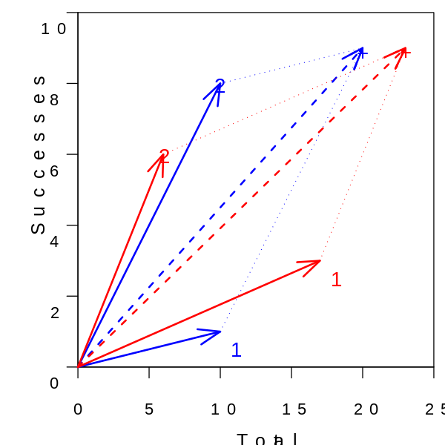
为了避免辛普森悖论出现，就需要斟酌个别分组的权重，以一定的系数去消除由分组资料基数差异所造成的影响，同时必需了解该情境是否存在其他潜在要因而综合考虑.
Vector interpretation

Slide 8
排列与组合
选排列
从 个不同的元素中, 任取 个元素, 按照一定的顺序排成一列
，全部排列个数为
取数与次序有关
当 时，称为全排列，计算公式为
全排列
排列的特点
组 合
从 个不同的元素中, 任取 个元素并成一组
，全部组合数为
取数与次序无关
组合的特点

Slide 9


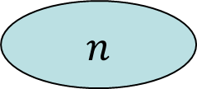

推广形式
一般地，把 n 个球随机地分成 r 组 ( n > r ), 要求第 i 组恰有n _{i}个球( i = 1,…r )，共有分法：
$$n$$
$$n_{1}$$
$$n_{2}$$
$$n_{r}$$
…

Slide 10
加法原理
第一类方法有 种方法
第二类方法有 种方法
第 类方法有 种方法
做一件事共有 n 类方法
……
完成这件事的方法总数

Slide 11
乘法原理
第一步有 种方法
第二步有 种方法
第 步有 种方法
做一件事共有 n 个步骤
……
完成这件事的方法总数

Slide 12
袋中有 只红球， 只白球, 从袋中随机地将球一个
例
个取出,求第 次取出的是红球的概率
思路一
假设除颜色外球是可区分的, 将取出的球
分析
排成一行
第 个位置固定一个红球
k
k
一种排法是一个样本点
其余位置 个球可任意放置
a
+
b
1
样本点总数为
有利场合数为
故所求概率为

Slide 13
袋中有 只红球， 只白球, 从袋中随机地将球一个
例
个取出,求第 次取出的是红球的概率
思路二
假设除颜色外球是不可区分的, 将取出的
分析
球排成一行
有一个红球固定在第 个位置
k
k
只须考虑红球的排法
？
其余 个位置
可放余下 个红球
a
+
b
1
样本点总数为
a
1
有利场合数为
故所求概率为

Slide 14
袋中有 只红球， 只白球, 从袋中随机地将球一个
例
个取出,求第 次取出的是红球的概率
注
思路一
假设除颜色外球是可区分的
排列
①
假设除颜色外球是不可区分的
思路二
组合
确定了样本空间的结构后，有利场合的构造必须与
②
样本空间结构一致
③
“出人意料”且有意思的结果
设有 个人的班分到 张音乐会门票，全班采用
抽签的方法来分配门票. 由上例的结果知，任何人是否抽
到门票签与先后次序无关，抽到门票签概率都是
④
很多实际问题都可以归结为
（摸或扔）球模型

Slide 15
袋中有 只红球， 只白球, 从袋中随机地取n只球，
例
求取到k只红球的概率。

Slide 16
将 只球随机地放入 个盒子中去，试求每个盒子至多有一只球的概率。
例
任一只球进任一盒子是等可能的, 故这是古典概型问题
分析
基本事件
解
样本点总数为
“每个盒子至多有一只球”的有利场合数为
故所求概率为
Notes:
这里的球是不是可以区分的？都可以，也是要分子和分母对应

Slide 17
从数字 中随机地(可重复)抽5个数字,则
例
抽出的5个数字都不相同的概率是
无理数e的随机特征
考虑无理数
将 e 的前800位小数分成160组, 每组的5个数字视为从
中随机抽出.
数得5个数字都不相同共有52组，其频率为
Notes:
警告，千万不要去计算e的二进制表达。数学家们猜想e是一个正规数(normal number)，也就是说它包含了任意一个有限长的01串，所有n位长的01串都以相等的概率出现在e的二进制中。
如果你偏要去计算它，你会：
侵犯版权（包括所有书籍、小说、报纸、杂志、网站、音乐、电影、软件，甚至是Windows源码）； 侵犯商标权； 拥有大量国家最高机密； 制造出非法的DVD破解软件； 拥有所有人的身份证号、信用卡号、电话号码和各种密码； 亵渎伊斯兰教（理论上并不是非法的，但你下半辈子得和Salman Rushdie躲在一起）； 亵渎科学论派（非法！问问Keith Henson就知道）。
同时，你的电脑里会包含有目前所有已知的最邪恶的电脑病毒──事实上还包括有所有未知的最邪恶的病毒。 我的电脑上有很多极度私密的文件，我不希望你把它们浏览个遍。 你或许想，我只计算几位就行了；但何必去冒这个险呢？谁也说不准，算到哪一位时你会找到关于Kennedy刺杀案的秘密文件，或者还未发行的最新一部Star Wars的完整拷贝。反正，千万别去算它。 同样的警告还适用于PI、根号2、Euler常数等无理数。

Slide 18
例
(生日问题)
参加某次聚会共 个人, 求没有两人生日
相同的概率.
个人
个盒子
解
只球
天
,则
至少有两人生日相同的概率计算结果
在实际应用中,概率非常接近1的事件可近似地看成必然事件,称为
几乎必然事件
例
一个有100人的班级中，有两个人的生日在同一
天是几乎必然的.

Slide 19
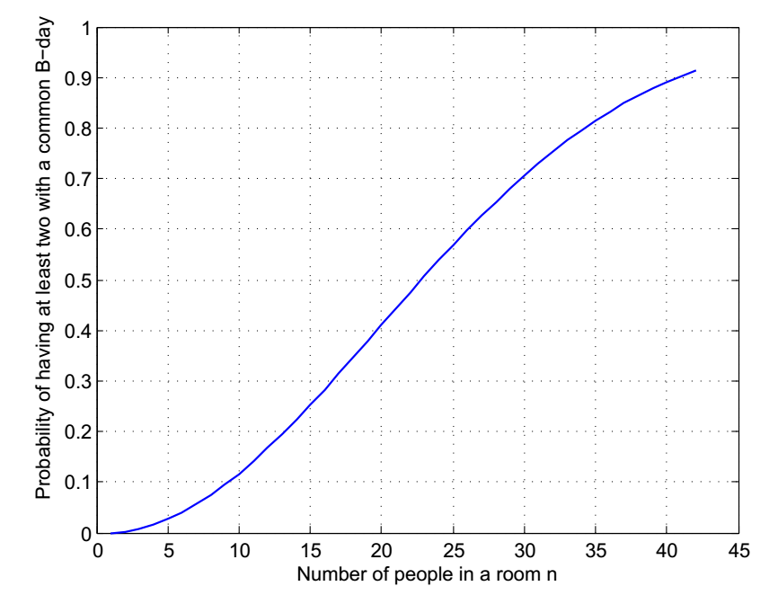

Slide 20
例
某接待站在某周接待了12次来访,已知这12次来访
都是在周二和周四进行的.问是否可以推断接待站的接待时
间是有规定的？
解
假设接待站的接待时间没有规定, 且认为来访者每
则
周任一天到达是等可能的.
次来访都在周二和周四
既然这个概率非常小，
那么这个事件就不应该发生
概率非常小的事件，称为
小概率事件.
实际推断原理:
小概率事件在一次试验中是几乎不可能发生的.
由实际推断原理,可推断接待站接待时间是有规定的.
Notes:
关于小概率事件的笑话：据说一个飞机上有炸弹的概率为十万分之一，但某人并不认为这个概率很小。概率小毕竟意味者可能，每天航班这么多，十万分之一确实不是一个小数目。因此，这个人从来不敢坐飞机。有一次，他居然和朋友上了飞机，朋友吃惊地问，你咋不害怕了。他说，飞机上有一个炸弹的概率不是十万分之一么？那么飞机上同时有两个炸弹的概率就是一百亿分之一了，对吧。朋友说，对，一百亿分之一已经很小了。这人说，那好，我自己已经带了一颗炸弹上来。

Slide 21
几何概型
有限个样本点
古典概型的特点
样本点等可能出现
问
怎样将样本空间推广到“无限个样本点”而又有某种“等可能性”？
某1万平方米的足球场中，有一个大约10平方米的
例
球门. 现随机向该区域发射一个足球, 问足球能落入球门的
概率是多少？
由于足球发射的随机性,可认为足球落在1万平
分析
方米的区域中任一点是等可能的.
则所求概率为
球门面积
区域总面积
Notes:
引申：概率为0的是不是一定是不可能事件？（不可能事件的概率为0）或者换句话说，概率为1的是不是一定是必然事件？

Slide 22
几何概型
几何概型
向平面有界区域 投掷一个点
随机试验
样本空间
点落在可测量面积的平面区域
事 件
事件概率
的面积
的面积
则称上述试验为
几何概型.
注：
事件 发生的概率与位置无关,只与 的面积有关，这体现了某种“等可能性”
①
②
如果样本空间为有界区间、空间有界区域，则 “面积” 改为“长度”、“体积”

Slide 23
在一次演习中, 某部队A接到命令要赶到某小河D岸为行进中的B部队架设浮桥. 假设A部队将于7点到7点30分之间到达D岸, 架桥需要20分钟时间; B部队将于7点30分至8点之间到达D岸. 试求B部队到达D岸时能立即过河的概率.
例
解
设7点为零时,记 分别表示A部队与B部队到达
D岸的时间,则B部队到达D岸时能立即过河的充要条件是
这是一个几何概型，所求概率是

Slide 24
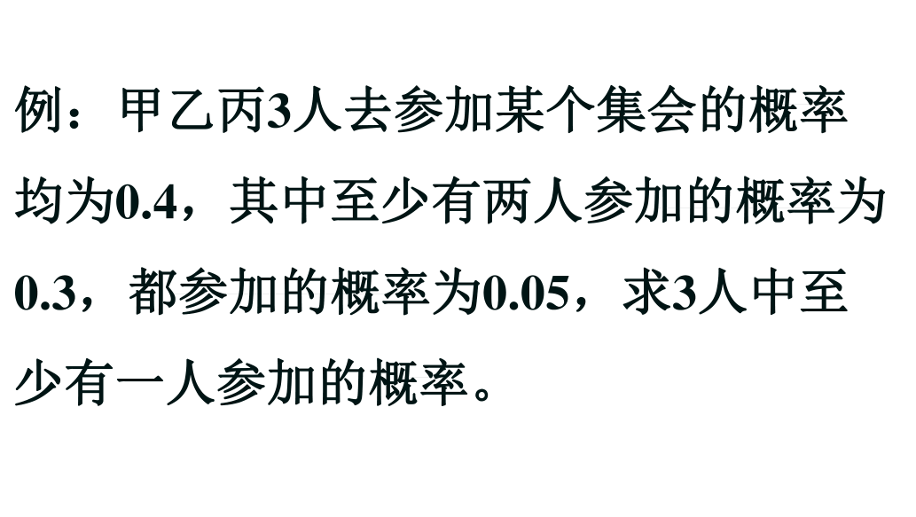

Slide 25
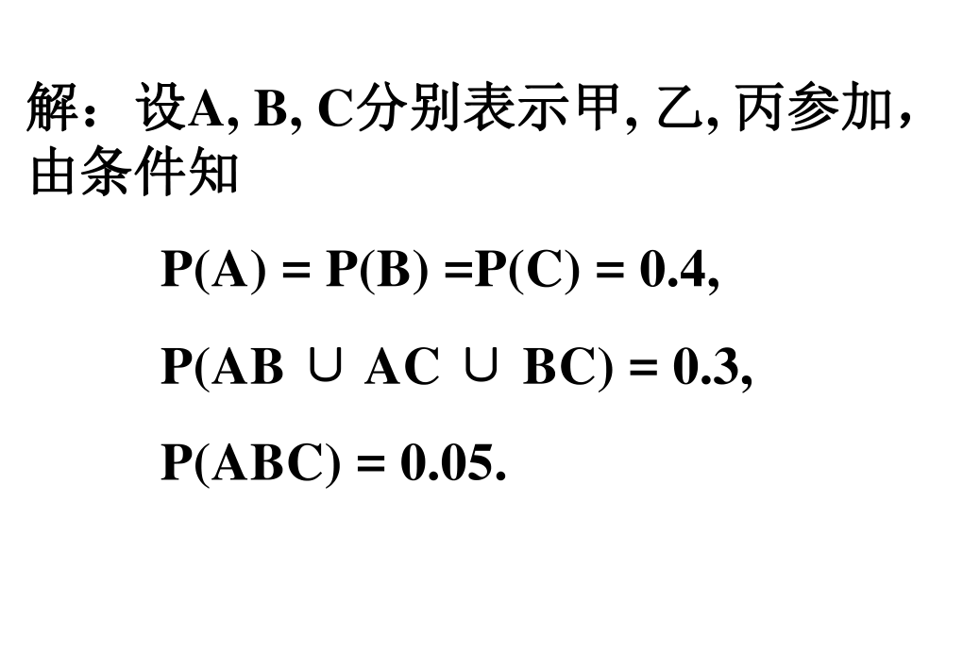

Slide 26
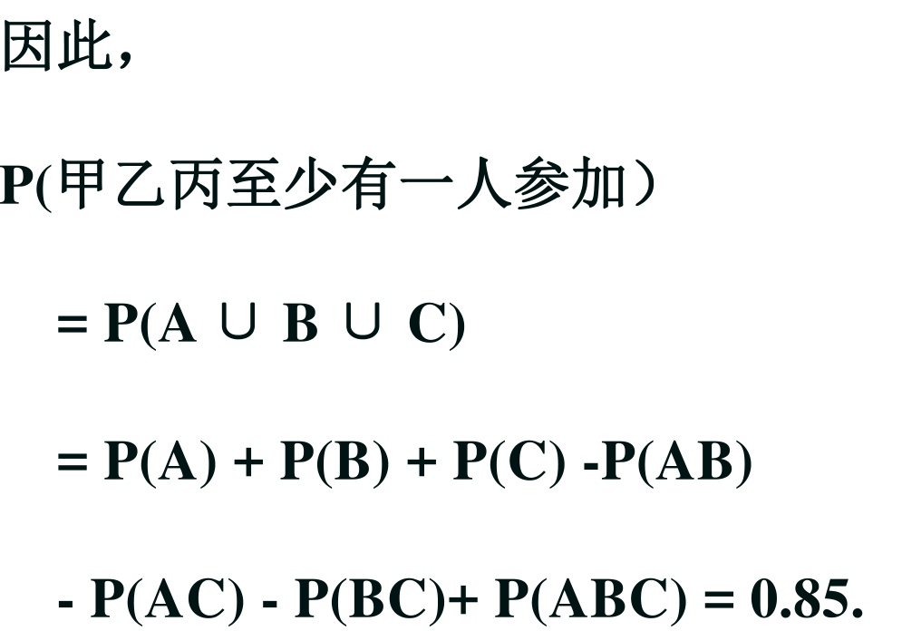

Slide 27
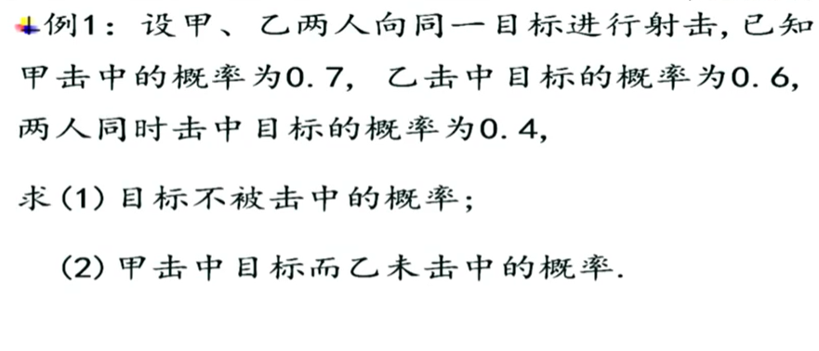

Slide 28
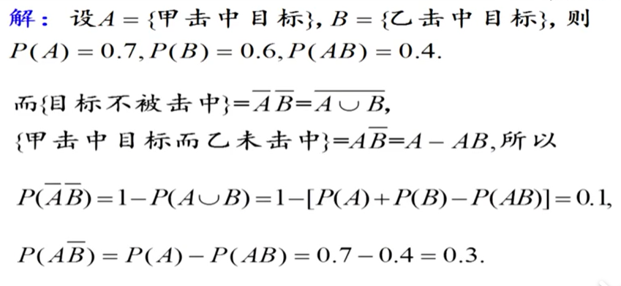

Slide 29
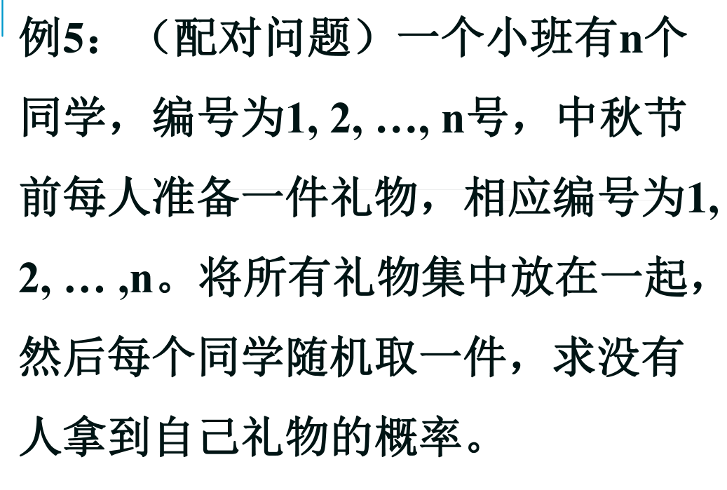

Slide 30
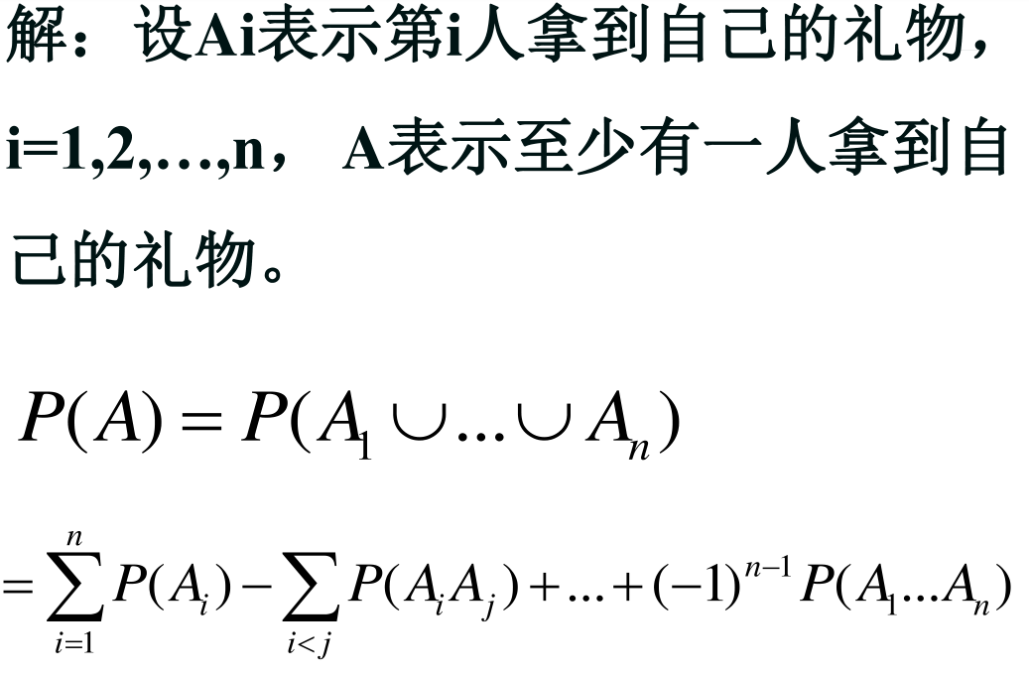

Slide 31
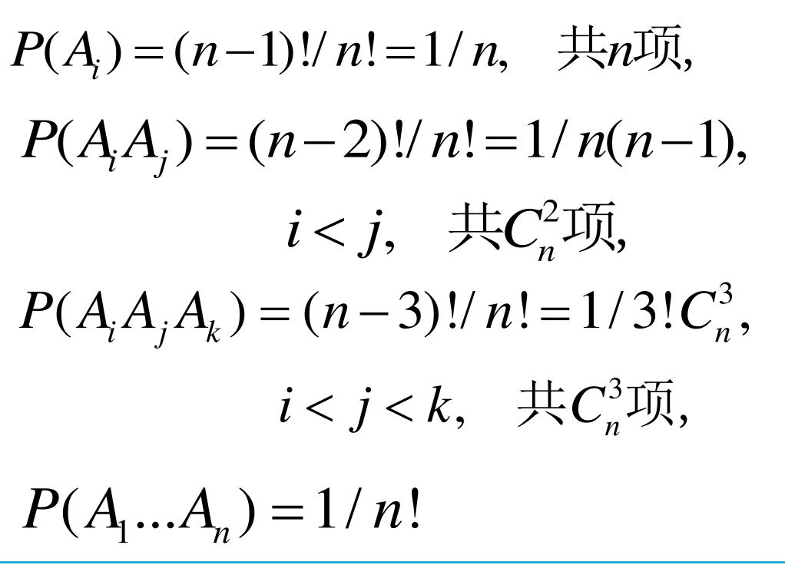

Slide 32
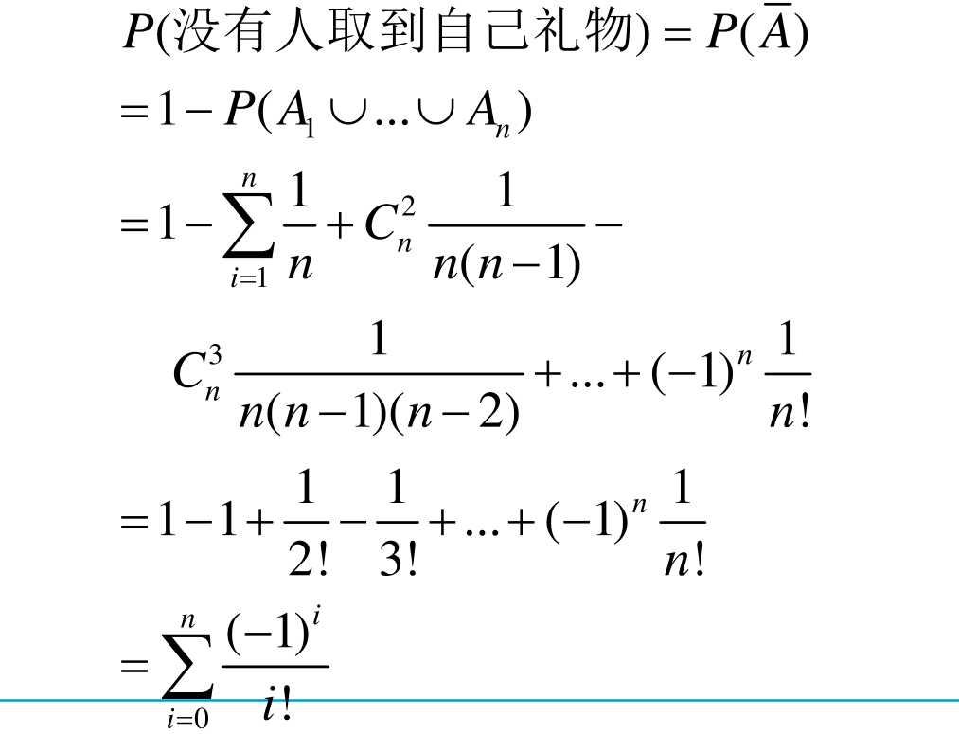

Slide 33
课后作业
P21: 28,29
补充题：
1、从n双尺码不同的鞋子中任取 2r (2r<n)只, 求下列事件的概率:
1) 所取2r只鞋子中没有两只成对;
2) 所取2r只鞋子中只有两只成对;
3) 所取2r只鞋子恰好配成r对.
2、(匹配问题) 将4 把能打开4 间不同房门的钥匙随机发给4 个人,试求至少有一人能打开门的概率.

